Slide 1
স্বাগতম

Slide 2
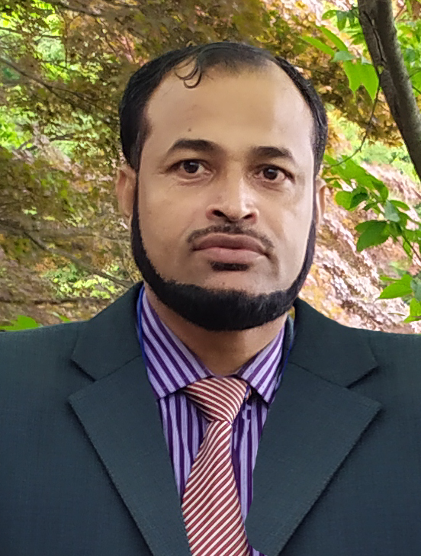
এইচ. এম. মতিউর রহমান
সহকারি শিক্ষক (ব্যবসায় শিক্ষা)
পটুয়াখালী সরকারি বালিকা উচ্চ বিদ্যালয়, পটুয়াখালী।
মোবাইল - ০১৭১৬-২২৪৪২৫
Email-matiur.ptk@gmail.com

Slide 3
পাঠ পরিচিতি
বিষয়ঃ ব্যবসায় উদ্যোগ
শ্রেণিঃ নবম
অধ্যায়ঃ অষ্টম (ব্যবসায় ও প্রতিষ্ঠানের
ব্যবস্থাপনা)
পাঠঃ ১, ব্যবস্থাপনার ধারণা ও কার্যাবলী
পিড়িয়ডঃ ৫ম
সময়ঃ ৫০ মিনিট
তারিখঃ ১২/০৮/২০২০ ইং

Slide 4
এসো আজ আমরা একটা গল্প শুনি
জনাব শহিদ গত ৫ বছর যাবত সব প্রকারের কাপড় ও তৈরি পোষাক নিয়ে নিজেই ব্যবসা পরিচালনা করছেন। দোকানে ক্রেতার ভিড় বেশি হওয়ায় কর্মচারী নিয়োগের চিন্তা-ভাবনা করতে লাগলেন। তিনি কর্মচারী নিয়োগ করলেন । কিন্তু কিছুদিন যাওয়ার পরই ক্রেতারা কর্মচারীর বিরুদ্ধে দেরিতে দোকান খোলা ও দুর্ব্যবহারের অভিযোগ আনেন। তিনি কর্মচারীকে ডেকে ব্যবসায়ের সুনাম রক্ষার্থে প্রয়োজনীয় পরামর্শ দিলেন। কর্মচারীটি তার ভুল বুঝতে পেরে মনোযোগ দিয়ে কাজ করতে উদ্বুদ্ধ হলো।

Slide 5
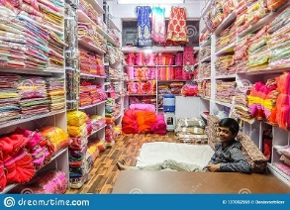
উপরের গল্পে ব্যবসায়ী শহিদের কর্মচারী নিয়োগের চিন্তা, কর্মচারী নিয়োগ, কর্মচারীর বিরুদ্ধে ক্রেতাদের অভিযোগ শোনা এবং সে অনুযায়ী ব্যবস্থা নেওয়া সবকিছুই তার ব্যবসায়ের কিসের অংশ ?

Slide 6
ব্যবস্থাপনা

Slide 7
আজকের পাঠ শেষে শিক্ষার্থীরা---
১. ব্যবস্থাপনা কী তা বলতে পারবে;
২. ব্যবস্থাপনার বৈশিষ্ট্য বর্ণনা করতে পারবে;
৩. ব্যবস্থাপনার কার্যাবলি ব্যাখ্যা করতে পারবে।

Slide 8
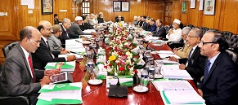
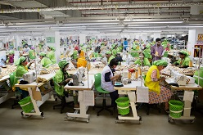
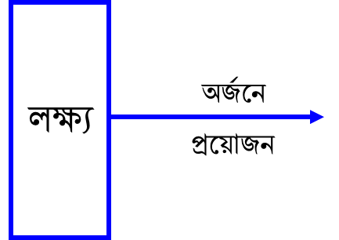
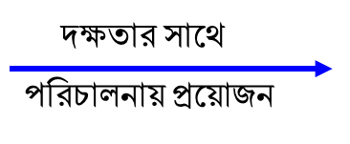
ব্যবস্থাপনার ধারণা
পরিকল্পনা
সংগঠিতকরণ
কর্মীসংস্থান
নির্দেশনা
সমন্বয়সাধন
নিয়ন্ত্রণ
মানব সম্পদ
যন্ত্রপাতি
কাঁচামাল
অর্থ

Slide 9
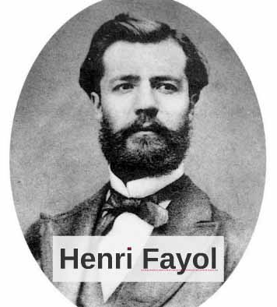
ব্যবস্থাপনার ধারণা
পূর্বানুমান পরিকল্পনা
নির্দেশনা
নির্দেশনা
সমন্বয়সাধন
সংগঠিতকরণ
হেনরি ফেওল এর মতে ব্যবস্থাপনা হলো

Slide 10
একক কাজ
ব্যবস্থাপনা কাকে বলে ?
সমাধান
ব্যবস্থাপনা হচ্ছে অন্য লোকদের সামর্থ্যকে কাজে লাগিয়ে কোনো কাজ করিয়ে নেওয়ার দক্ষতা ও কৌশল।

Slide 11
ব্যবস্থাপনার বৈশিষ্ট্য
ব্যবস্থাপনার বৈশিষ্ট্য
ব্যবস্থাপনা হলো কতকগুলো কাজের ধারাবাহিক প্রক্রিয়া
ব্যবস্থাপনা একটি দলগত প্রক্রিয়া
ব্যবস্থাপনা একটি চলমান প্রক্রিয়া
পূর্ব নির্ধারিত লক্ষ্য অর্জনের জন্য পরিচালিত

Slide 12
ব্যবস্থাপনার বৈশিষ্ট্য
পরিকল্পনা
সংগঠিত
করণ
কর্মীসংস্থান
নির্দেশনা
প্রেষণা
সমন্বয়
সাধন
নিয়ন্ত্রণ

Slide 13
ব্যবস্থাপনার বৈশিষ্ট্য

Slide 14
ব্যবস্থাপনার বৈশিষ্ট্য
ব্যস্থাপনা একটি চলমান প্রক্রিয়া

Slide 15
ব্যবস্থাপনার কার্যাবলি
পরিকল্পনা প্রণয়ন
সংগঠিতকরণ
কর্মীসংস্থান
নেতৃত্ব ও নির্দেশনা
প্রেষণা
সমন্বয়সাধন
নিয়ন্ত্রণ

Slide 16
ব্যবস্থাপনার কার্যাবলি
পরিকল্পনা প্রণয়ন
কী কী কাজ করা হবে ?
উদ্দেশ্য অর্জনে
আগে থেকে নির্ধারণ
কীভাবে করা হবে ?
কখন করা হবে ?
কোথায় করা হবে ?
কেন করা হবে ?
কাদের দিয়ে করা হবে ?

Slide 17
ব্যবস্থাপনার কার্যাবলি
সংগঠিতকরণ
নির্দেশনা

Slide 18
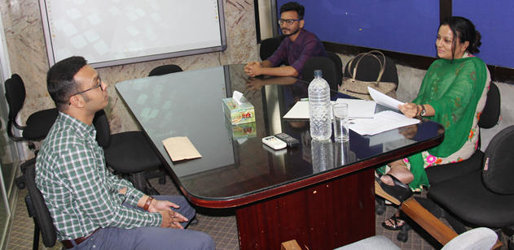
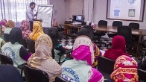
ব্যবস্থাপনার কার্যাবলি
কর্মীসংস্থান
কার্য সম্পাদনের জন্য কর্মী সংগ্রহ, নির্বাচন, নিয়োগ ও প্রশিক্ষণ, পদোন্নতি, বদলি, ছাঁটাই প্রভৃতি কাজ কর্মীসংস্থানে অন্তর্ভুক্ত।

Slide 19
ব্যবস্থাপনার কার্যাবলি
প্রেষণাদান
সমন্বয়সাধন

Slide 20
ব্যবস্থাপনার কার্যাবলি
নিয়ন্ত্রণ
দলীয় কাজ
ব্যবস্থাপনা হল একটি ধারাবাহিক প্রক্রিয়া-ব্যখ্যা কর।

Slide 21
মূল্যায়ন
১. ব্যবস্থাপনা কোন ধরনের প্রক্রিয়া ?
(ক) স্থবির
(খ) চলমান
(গ) রাজনৈতিক
(ঘ) অর্থনৈতিক
২। নির্দেশনাকে কিসের সাথে তুলনা করা যায় ?
(ক) পরিকল্পনা
(খ) নেতৃত্ব দান
(গ) কার্য বিভাজন
(ঘ) সমন্বয়সাধন
৩। হাবিব ব্যবসায়ের জন্য মূলধন, ভূমি, ও শ্রমের সমন্বয় করলেন। হাবিবের কাজটি কী ?
(ক) পরিকল্পনা
(খ) নির্দেশনা
(গ) সংগঠিতকরণ
(ঘ) ব্যবস্থাপনা

Slide 22
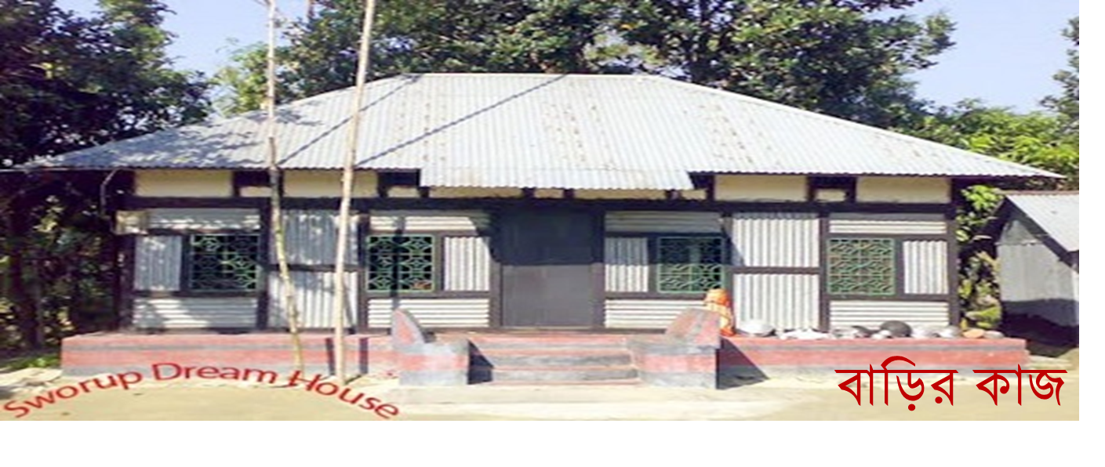
পরিকল্পনা
সংগঠিত
করণ
কর্মীসংস্থান
নির্দেশনা
প্রেষণা
সমন্বয়
সাধন
নিয়ন্ত্রণ
“ব্যবস্থাপনার কার্যাবলি একের পর এক আবর্তিত হয়”–বিশ্লেষণ কর।

Slide 23
সকলকে আন্তরিক ধন্যবাদ

